Slide 1

STUDY ABROAD| Journalistiek
School voor Journalistiek | International Desk
Carien Touwen (coördinator) | carien.touwen@hu.nl
Elvira van Noort (Study Abroad) | elvira.vannoort@hu.nl
Hanneke Leenders (secretariaat) | hanneke.leenders@hu.nl
Voorlichting november 2025

Slide 2
Study Abroad
- iets voor jou?
30 ec minor aan een partneruniversiteit in het buitenland; je gaat in jaar 3 of 4
Op 1 februari 2026 is de deadline om je aan te melden voor studiejaar 2026-2027
  LET OP: dit is voor zowel semester 1 (fall) als semester 2 (spring)
Overleg met je SLB’er: hoe komt je studieroute eruit te zien? Hoe sta je ervoor? Heb je je P?
Er komt een stukje doorzettingsvermogen bij kijken!

Slide 3
Oriënteren
Voorlichting – je kan deze presentatie downloaden op de Go International pagina van Journalistiek; je vindt op de site meer algemene info over internationale opties en nieuwtjes over o.a. nieuwe partners, voorlichtingen en funding;
Bekijk de HU Study Abroad website voor een overzicht van alle stappen die je tegenkomt (o.a. over aanmelden, de procedure, scholarships, je Learning Agreement);
Ga naar de Partner University Portal voor een overzicht van alle beschikbare plekken. Selecteer op ‘Journalistiek’ en ‘2026-2027’
  Hier kun je factsheets lezen over de universiteit (o.a. wat bieden ze aan en wanneer), student evaluaties en mogelijke toegangseisen (taaltest, cijferlijst);
Maak een budget: geen dubbel collegegeld maar denk aan kosten reis/ visum/ verblijf/ verzekering. Kijk of je recht hebt op een beurs (zie Grants & Scholarships);
Kom naar de vragenuurtjes en spreekuren met Elvira (details op laatste slide);

Slide 4
Procedure
Oriënteren (zie slide 3) en hak de knoop door: ga je en zo ja wanneer? Zodra je zeker bent… aanmelden maar!
Aanmelden
bestudeer de Procedure Study Abroad van HU International Office;
aanmelden kan vanaf 12 januari 2026 via Mobility Online tot 1 februari 2026;
je geeft vijf keuzes op (dit is een top 5). Let op, het aantal plekken per uni is beperkt. Kies voor een bestemming of een studierichting/ specialisatie, dit uitzoeken kost veel tijd;
je stuurt een motivatiebrief, in het Engels, naar elvira.vannoort@hu.nl en hanneke.leenders@hu.nl waarin je je top 5 onderbouwt en een verklaring geeft voor ontbrekende studiepunten uit jaar 1 als je je P nog niet hebt, wie je SLB'er is, of je in fall of spring wilt gaan, en andere dingen die van invloed kunnen zijn op de selectie → ook vóór 1 februari 2026
Vragen? Bel in op een vragenuurtje of kom naar de Study Abroad Orientation op 4 december (zie laatste slide). Mailen heeft weinig zin!
in februari gaat de International Desk van Journalistiek selecteren op P + studiepunten + motivatie en toewijzen op voorkeuren. Plaatsen lukt altijd, alleen soms niet op je eerste of tweede keuze. Iedereen heeft in januari (spreekuur) en in februari een individueel gesprek met Elvira;
je krijgt van het HU International Office in maart 2026 bericht voor welke universiteit je bent geselecteerd;
het International Office begeleidt je bij de aanmelding bij de partneruniversiteit – check je HU mail regelmatig;
je krijgt van Elvira van Noort een uitnodiging voor een opstartbijeenkomst.

Slide 5
Aandachtspunten
Je hebt je P nodig – zonder P mag je niet weg;
De cursus(sen) mogen niet dubbelen met het reguliere onderwijsaanbod op de School voor Journalistiek (gebruik eventueel de studiegids);
  Hier ziet de examencommissie op toe, daarom lever je na selectie, voor vertrek, een Learning Agreement in (overzicht van je vakkenkeuze met EC)
    Soms besluit een uni een vak niet langer aan te bieden of besluit je toch een ander vak te gaan volgen, dan lever je een nieuw LA in
    Bij sommige uni's ontvang je pas laat een vakkenoverzicht. Er zijn er ook die een vast pakket aanbieden (zoals wij dat doen met de twee Engelstalige specialisaties)
Een partneruniversiteit kan vragen om een taaltest (zie de factsheet), dit moet je zelf regelen. Voor Nebrija (Spanje) moet je Spaans B2 kunnen;
Bij een aantal uni's verwachten ze een hoog gemiddelde cijfer (>7) (zie de factsheet);
Er kan overlap zijn tussen eind semester 1 en de start van je Study Abroad in semester 2;
Soms begint een aanmelding voor fall 26-27 in maart-april ‘26 al, volg de aanwijzingen van het International Office op (check je HU-mail regelmatig);
We hebben afspraken met de journalistiek scholen/ departments/ afdelingen/ studie – geen andere richtingen, tenzij in het factsheet staat dat je vrij bent ook elders vakken te kiezen;
Het kan mislopen bij de aanmelding (na de selectie), wees je daarvan bewust;
Je hebt buiten de EU een studievisum nodig, dit verloopt niet altijd even vlot;
Je moet je verplicht aanmelden voor de gratis HU reisverzekering en daarnaast jezelf verzekeren voor privéreizen;
Er volgt meer informatie over Grants & Scholarships zoals Erasmus (binnen Europa) en het Holland Scholarship (buiten Europa), zie ook 'Funding' op onze eigen pagina.

Slide 6
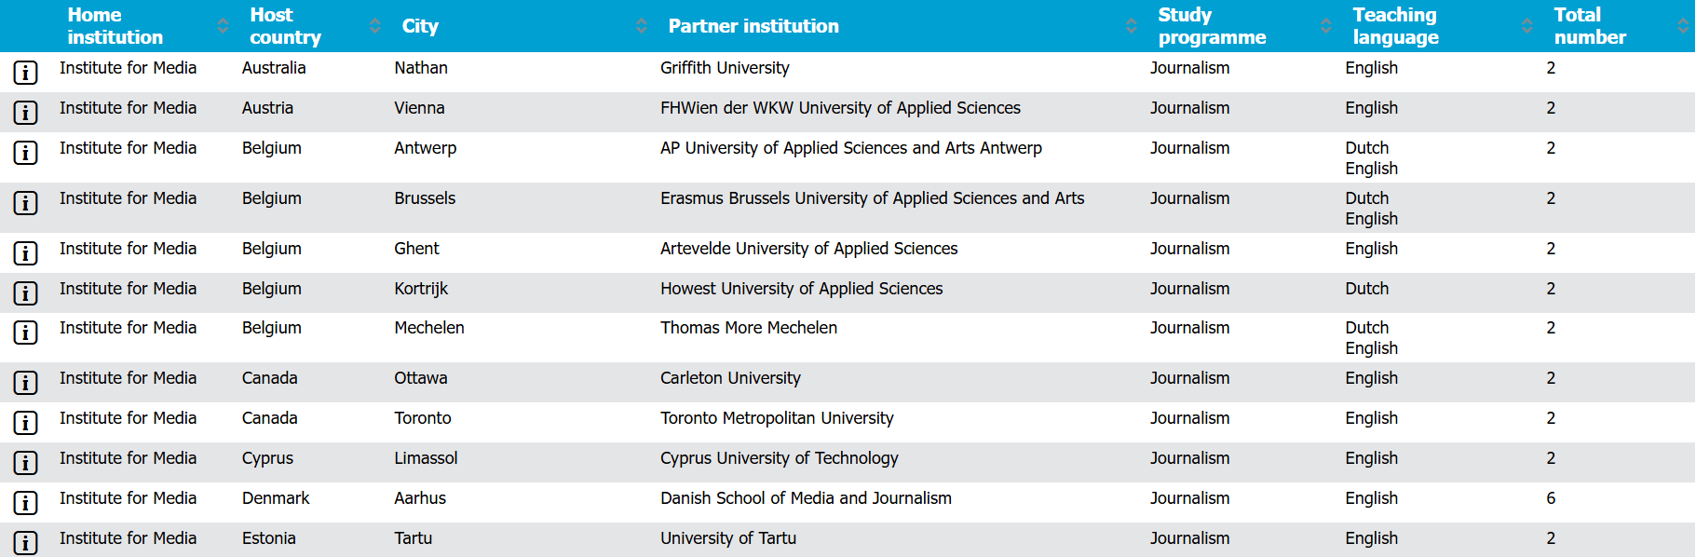
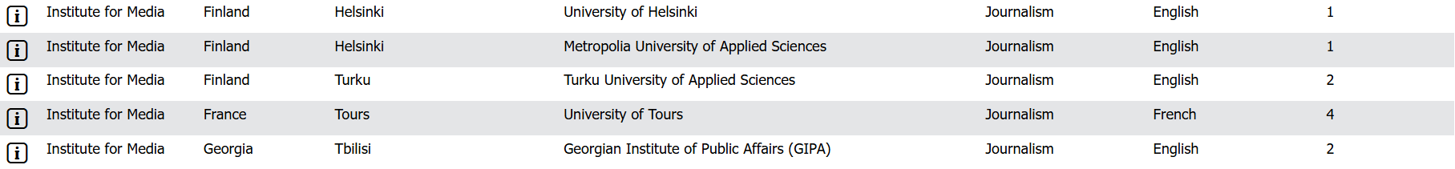
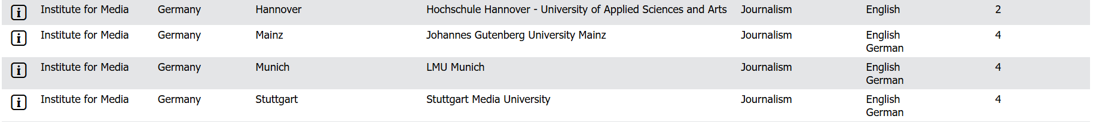

Slide 7
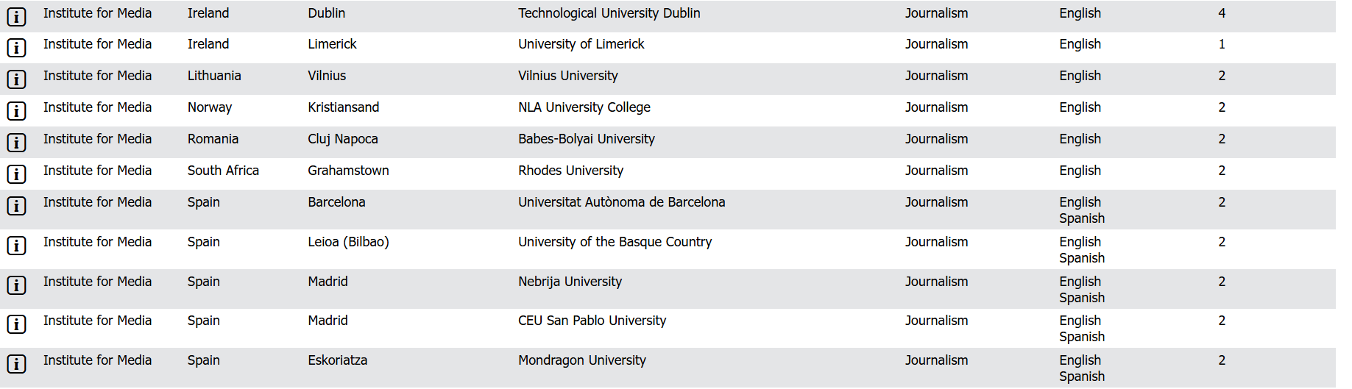
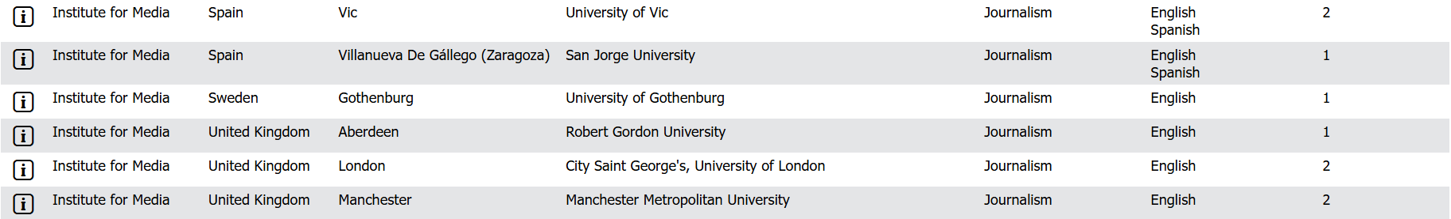

Slide 8
Selectie aanbod
We hebben voor volgend jaar 1 plek in Glasgow, Schotland – Caledonian University -https://www.gcu.ac.uk/internationalstudy
Ook Zagreb, Kroatië is nieuw – FPZG - https://www.fpzg.unizg.hr/en/study/undergraduate_study/journalism https://www.fpzg.unizg.hr/en/incoming/course_offer
Zuid-Afrika en Libanon kun je in 26-27 helaas niet selecteren
San Francisco, USA, is nog in overleg vanwege o.a. visumgedoe
Je mag ook kiezen voor de 'Fixed Package Immersion in Spanish Language and Culture' (die is voor alle HU studenten, de selectie loopt via een ander instituut)
Onze top 3: Spanje, Denemarken, USA
Kies eens voor: Duitsland, België, Roemenië, Kroatië of Finland!

Slide 9
Wil je spreken met een oud Study Abroad student? Contactgegevens mag je opvragen via elvira.vannoort@hu.nl
Zet je naam op de mailinglijst na afloop van deze voorlichting!
VRAGENUURTJES
Donderdag 27 november – 11u30 tot 14u30 – bel Elvira via Teams
Woensdag 10 december – 09u30 tot 12u30 – bel Elvira via Teams
Dinsdag 16 december – 09u30 tot 12u – bel Elvira via Teams
Study Abroad Orientation | 4 december | 10 – 14u | HU-plein, Padualaan 101 (LIVE)
Kom naar de spreekuren in januari om je top 5 te bespreken!! In februari zijn er individuele gesprekken. Er volgt vóór de kerstvakantie een aankondiging via de SLB Hoofdfase Canvaspagina en een update op Go International
VRAGEN?

